Slide 1
МКОУ «Специальная (коррекционная) общеобразовательная школа-интернат»
Тема: Балахнинские изразцы
Педагог : Екатерина Борисовна Вяткина
Г. Балахна
2018 г.
г.

Slide 2
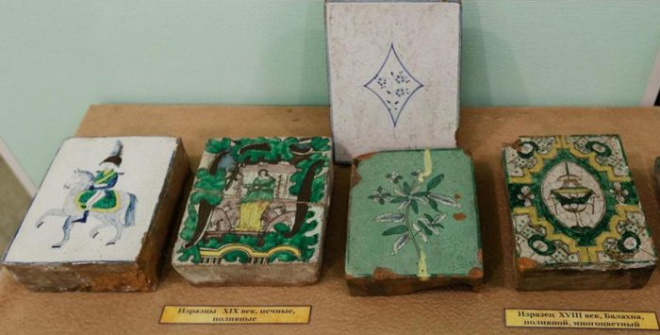
Почти любой из старинных русских городов Нижегородской области знамениты развитием того или иного ремесла.
В 16-18 веках Балахна славилась производством печных и архитектурных изразцов. Изготовление изразцов в Балахне развивалось на основе издавна существующих здесь кирпичных заводов и специальных изразцовых предприятий.

Slide 3
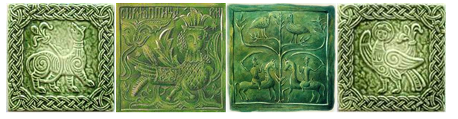
Первые изразцы производились одного тона и назывались муравлеными
Это были зелёные поливы. Зелёные изразцы употреблялись для внешней облицовки архитектурных памятников и домашних печей.

Slide 4
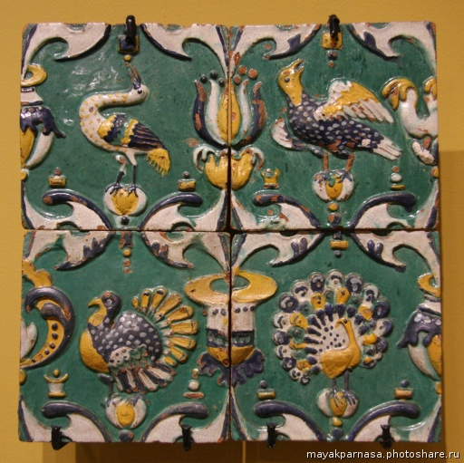
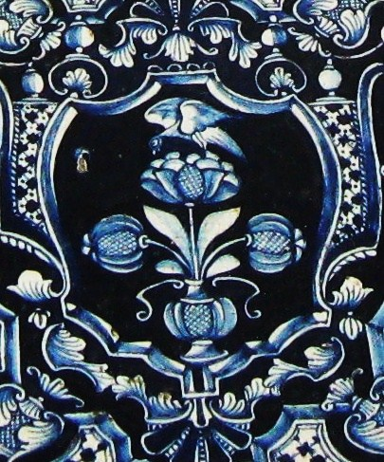
Позднее мастера освоили технику рельефного изображения
Изразцы изготавливались двух видов: архитектурные и печные.

Slide 5
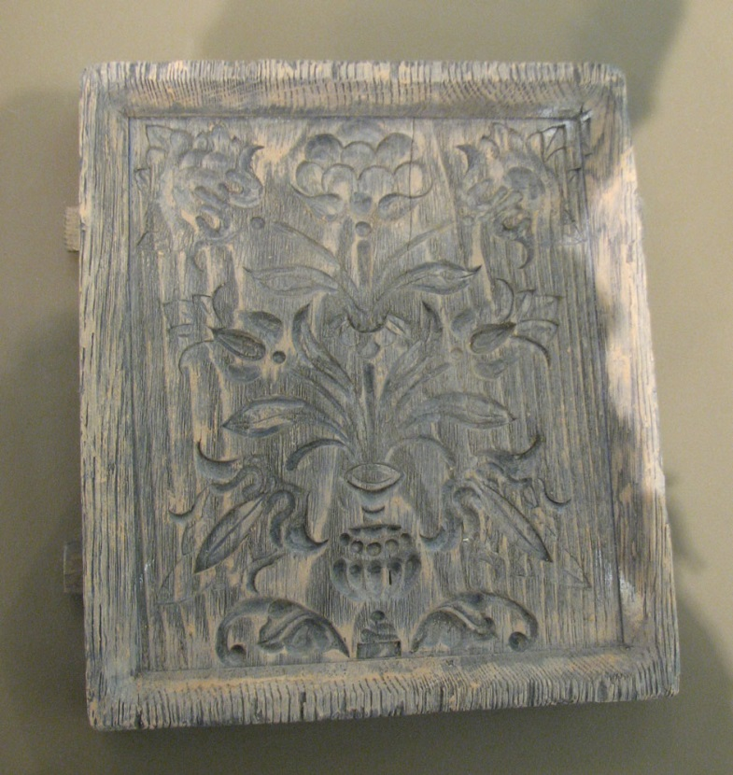
Архитектурные изразцы имели рельефные узоры, которые отпечатывались на глине специальными деревянными формами.

Slide 6
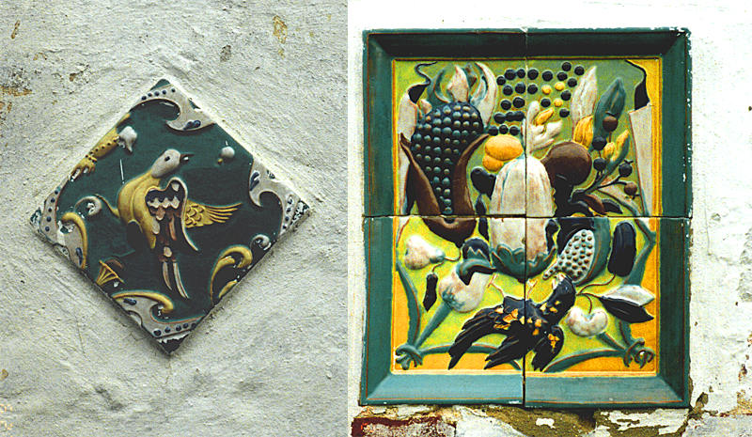
На архитектурных изразцах изображались фантастические птицы, плоды и вазы с цветами. Красочная гамма изразцов включала зелёные, золотистые, белые, синие, голубые и красно-коричневые тона.

Slide 7
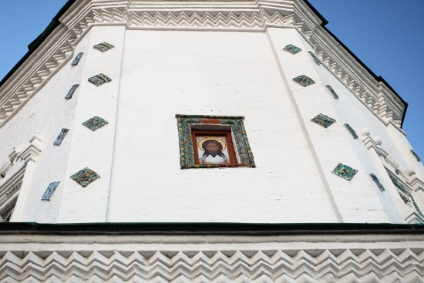
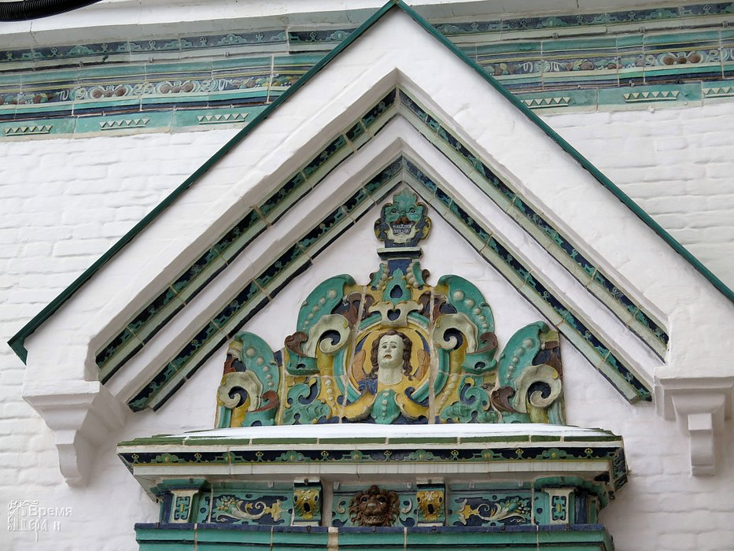
Архитектурные изразцы использовались для покрытия куполов церквей, кровель, застилки полов, украшения наличников и стен каменных зданий.

Slide 8
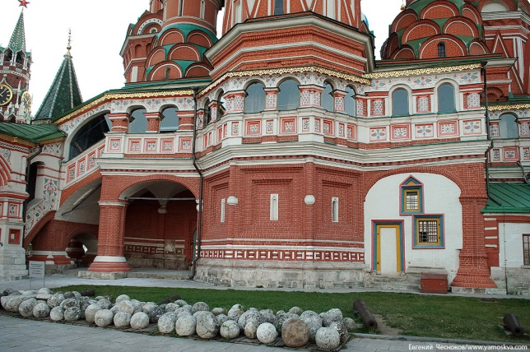
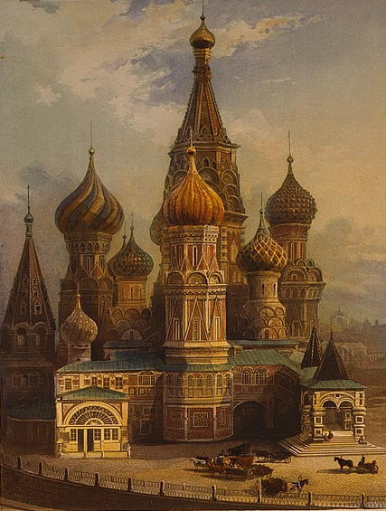
Знаменитые балахнинские изразцы украшают храм Василия Блаженного в Москве

Slide 9
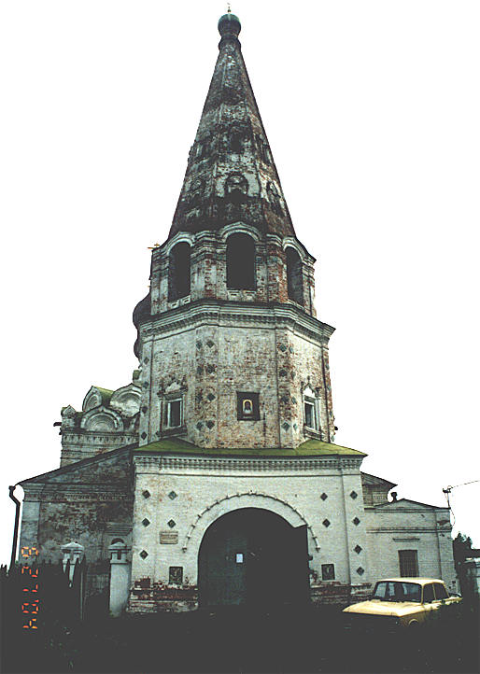
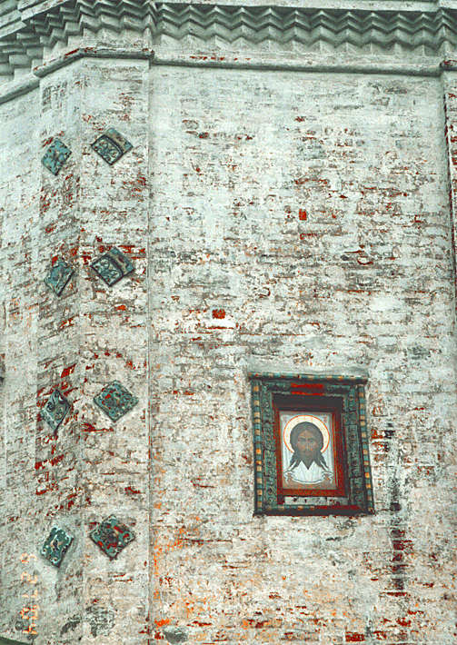
Колокольня Спасской церкви в Балахне расцвечена многочисленными вставками полихромных изразцов, рисунок и мотивы которых обычны для этого времени-
разнообразные цветы, сказочные птицы, вазы и барочные картинки.

Slide 10
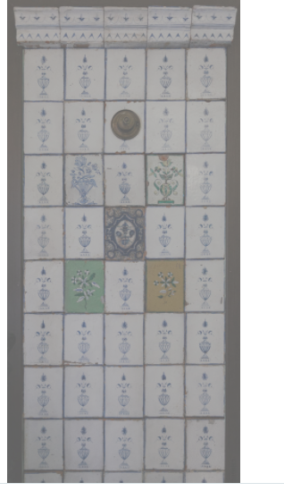
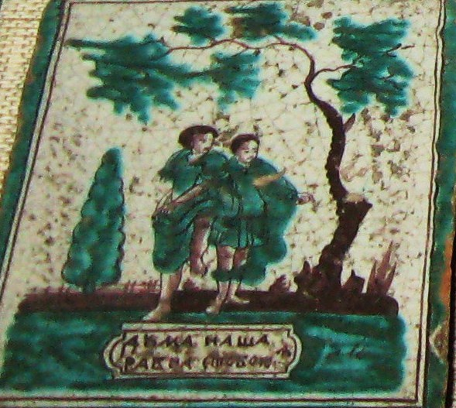
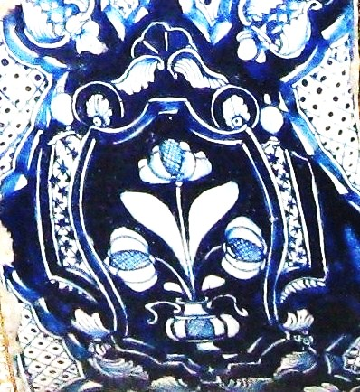
Печные изразцы без рельефа и расписывались синими, зелёными и коричневыми красками
Типичный узор-рамка с сетками, букетами и цветами в вазах.
Использовались сюжеты из лубочных картинок и сопровождались они надписями.

Slide 11
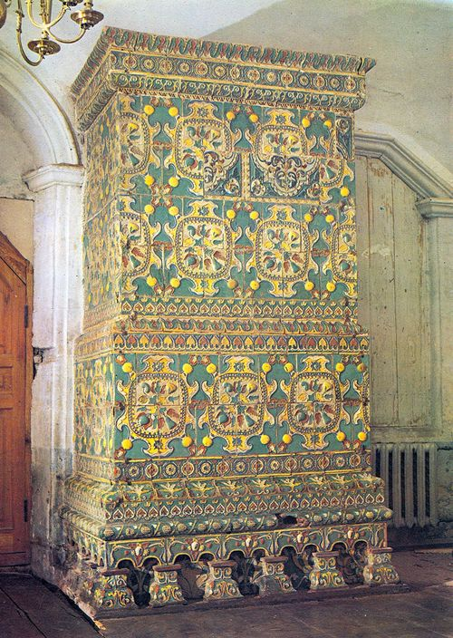
Печи балахнинских мастеров можно встретить в различных уголках России
В Гранатовитой палате московского Кремля, в Нижнем Новгороде, в Печёрском монастыре, в Макарьеве и повсюду в городах и сёлах Нижегородской обл.

Slide 12
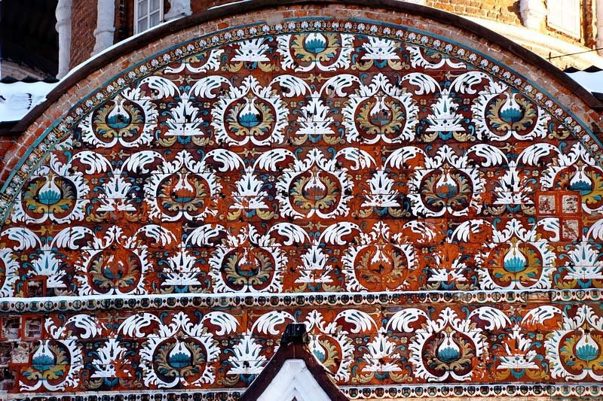
В начале 18 века на Русь проникает Западное влияние, постепенно вытесняя русский стиль рельефного изображения
Дошло оно и до Балахны, где тоже стали выделывать гладкие изразцы на которых выполнялись живописные рисунки.
Изразцы , изготовленные балахнинскими умельцами, имели не только российскую, но и мировую славу.
Они вывозились во многие страны мира.

Slide 13
В конце 18 века изготовление изразцов прекратилось- отчасти вследствие истощения запасов подходящей глины, но главным образом из-за конкуренции более крупных заводов появившихся в Нижнем Новгороде.
К большому сожалению, все секреты производства балахнинских изразцов оказалось утерянными и не переданными мастерами, да и фамилии мастеров «канули в лету».

